Slide 1
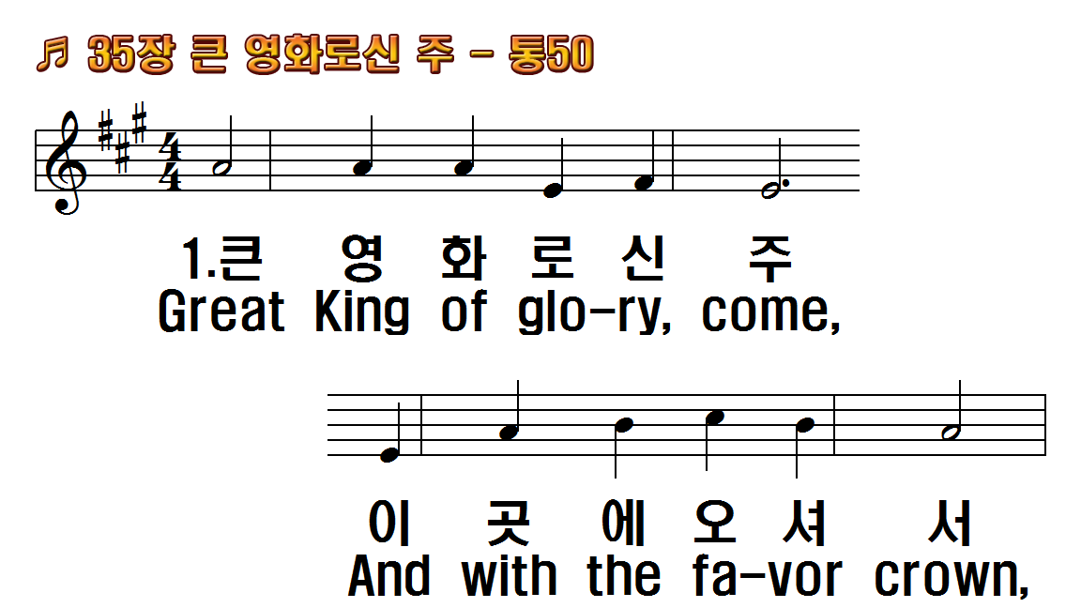
1.큰 영화로신 주 이곳에 오셔서
2.이 백성 기도와 또 예물 드림이
3.또 우리 자손들 다 주를 기리고
4.주 믿는 만민이 참 진리 지키며
1.Great King of glory, come,
2.Here may Thine ears attend
3.Here may our unborn sons
4.Here may the listening

Slide 2
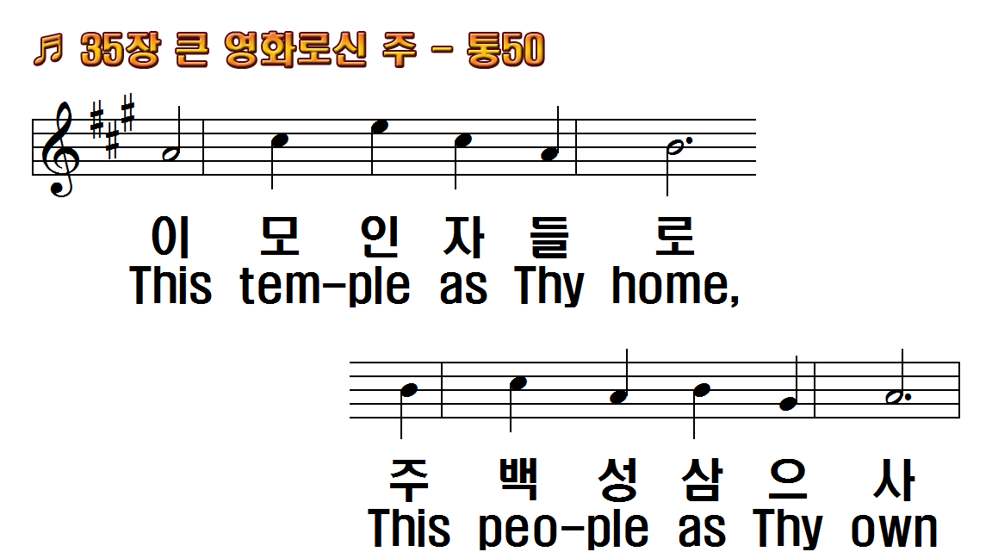
1.큰 영화로신 주 이곳에 오셔서
2.이 백성 기도와 또 예물 드림이
3.또 우리 자손들 다 주를 기리고
4.주 믿는 만민이 참 진리 지키며
1.Great King of glory, come,
2.Here may Thine ears attend
3.Here may our unborn sons
4.Here may the listening

Slide 3
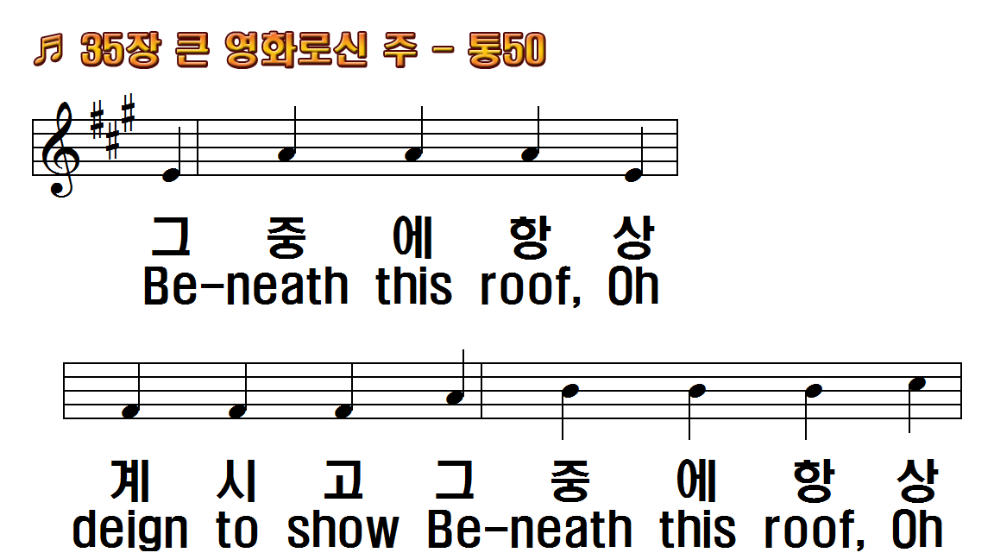
1.큰 영화로신 주 이곳에 오셔서
2.이 백성 기도와 또 예물 드림이
3.또 우리 자손들 다 주를 기리고
4.주 믿는 만민이 참 진리 지키며
1.Great King of glory, come,
2.Here may Thine ears attend
3.Here may our unborn sons
4.Here may the listening

Slide 4
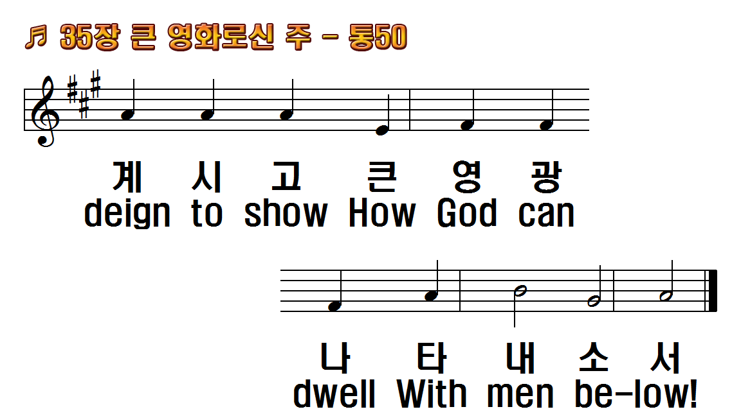
1.큰 영화로신 주 이곳에 오셔서
2.이 백성 기도와 또 예물 드림이
3.또 우리 자손들 다 주를 기리고
4.주 믿는 만민이 참 진리 지키며
1.Great King of glory, come,
2.Here may Thine ears attend
3.Here may our unborn sons
4.Here may the listening

Slide 5
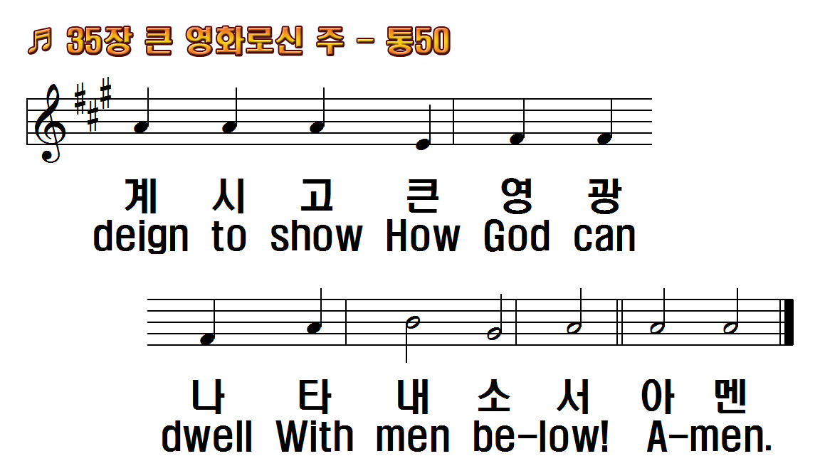
1.큰 영화로신 주 이곳에 오셔서
2.이 백성 기도와 또 예물 드림이
3.또 우리 자손들 다 주를 기리고
4.주 믿는 만민이 참 진리 지키며
1.Great King of glory, come,
2.Here may Thine ears attend
3.Here may our unborn sons
4.Here may the listening

Slide 6
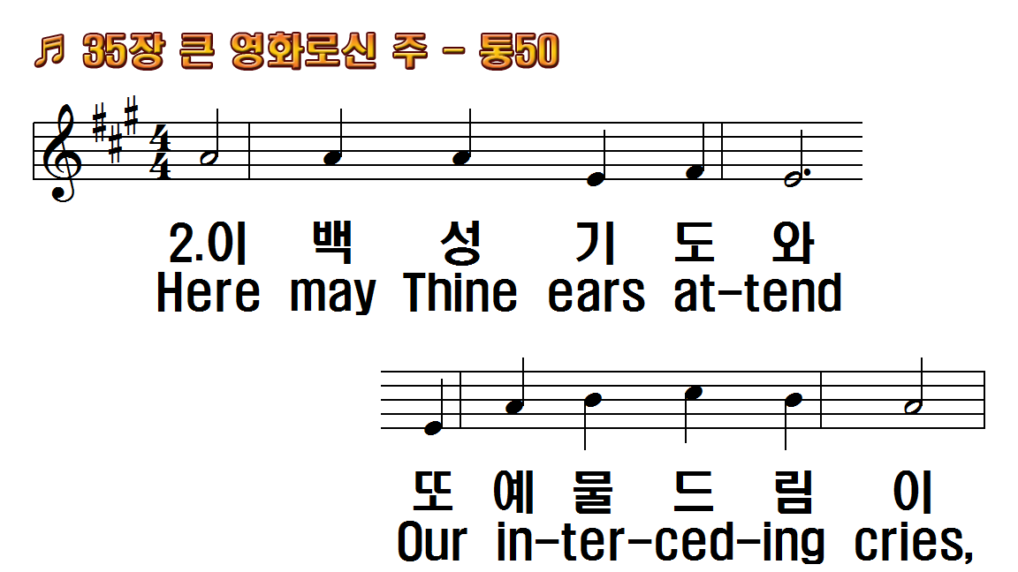
1.큰 영화로신 주 이곳에 오셔서
2.이 백성 기도와 또 예물 드림이
3.또 우리 자손들 다 주를 기리고
4.주 믿는 만민이 참 진리 지키며
1.Great King of glory, come,
2.Here may Thine ears attend
3.Here may our unborn sons
4.Here may the listening

Slide 7
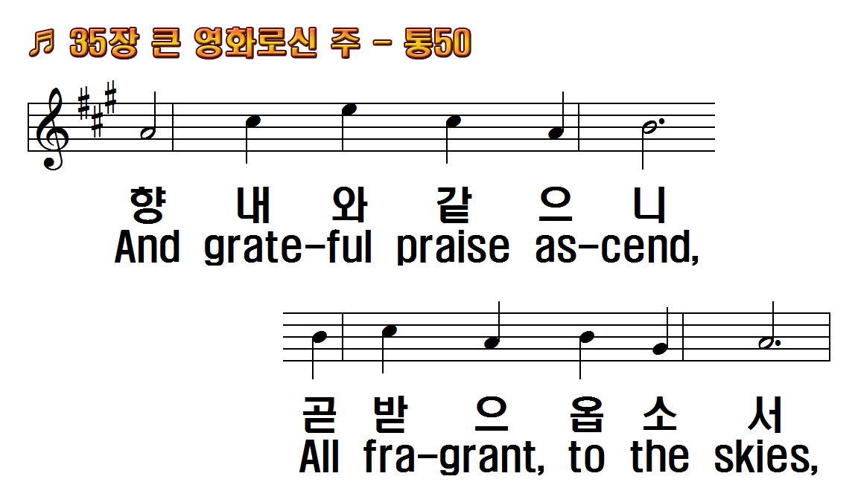
1.큰 영화로신 주 이곳에 오셔서
2.이 백성 기도와 또 예물 드림이
3.또 우리 자손들 다 주를 기리고
4.주 믿는 만민이 참 진리 지키며
1.Great King of glory, come,
2.Here may Thine ears attend
3.Here may our unborn sons
4.Here may the listening

Slide 8
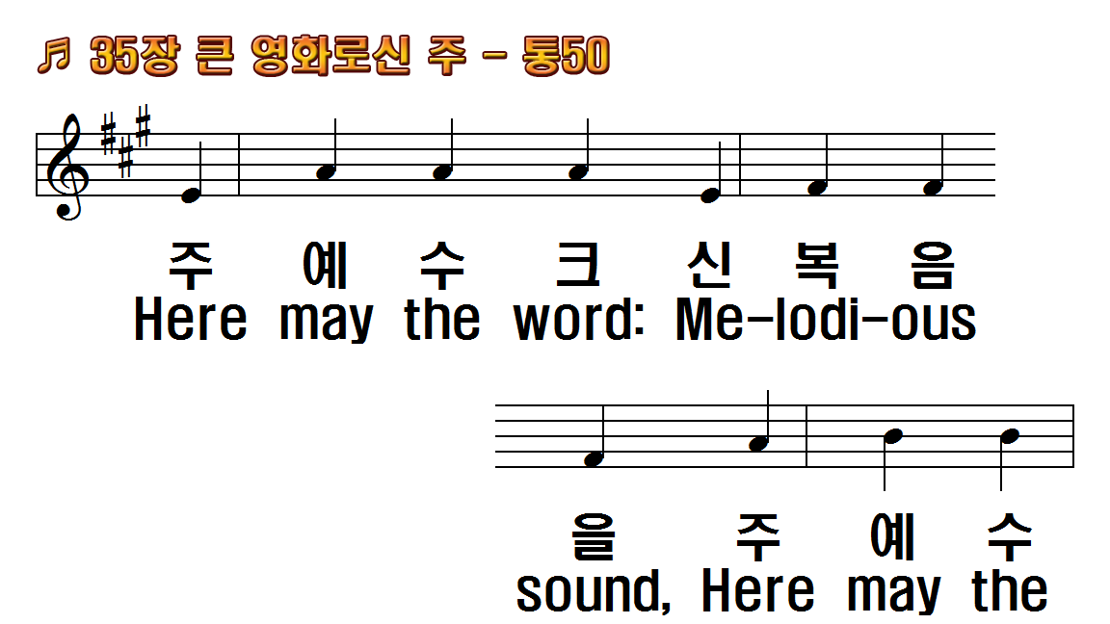
1.큰 영화로신 주 이곳에 오셔서
2.이 백성 기도와 또 예물 드림이
3.또 우리 자손들 다 주를 기리고
4.주 믿는 만민이 참 진리 지키며
1.Great King of glory, come,
2.Here may Thine ears attend
3.Here may our unborn sons
4.Here may the listening

Slide 9
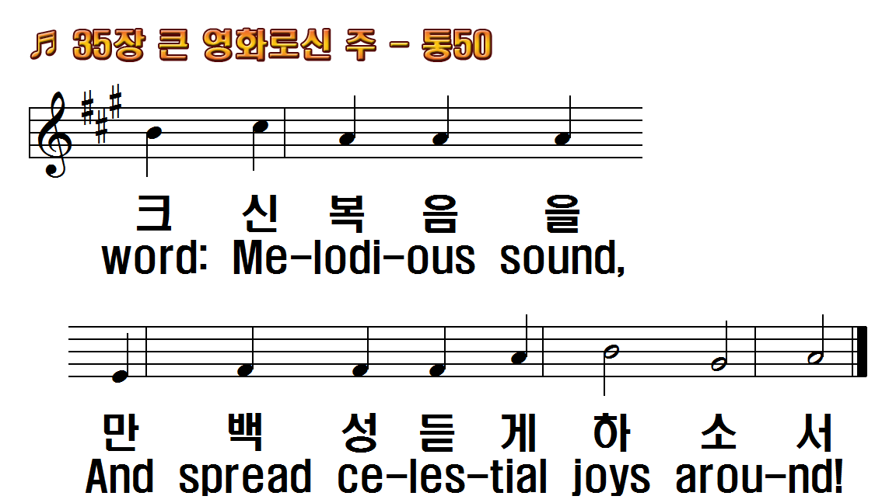
1.큰 영화로신 주 이곳에 오셔서
2.이 백성 기도와 또 예물 드림이
3.또 우리 자손들 다 주를 기리고
4.주 믿는 만민이 참 진리 지키며
1.Great King of glory, come,
2.Here may Thine ears attend
3.Here may our unborn sons
4.Here may the listening

Slide 10
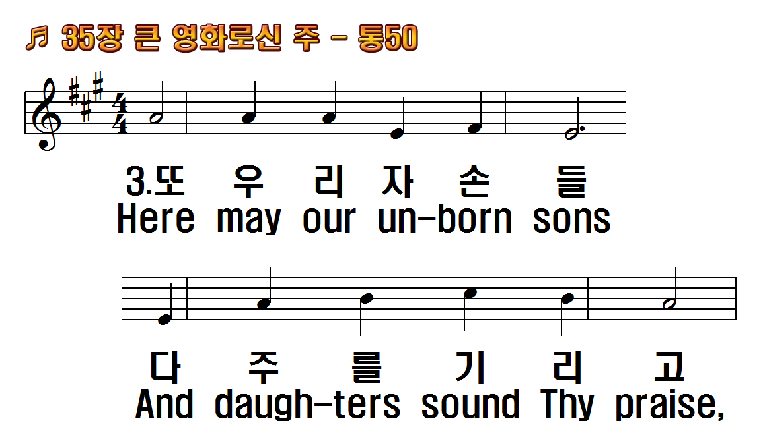
1.큰 영화로신 주 이곳에 오셔서
2.이 백성 기도와 또 예물 드림이
3.또 우리 자손들 다 주를 기리고
4.주 믿는 만민이 참 진리 지키며
1.Great King of glory, come,
2.Here may Thine ears attend
3.Here may our unborn sons
4.Here may the listening

Slide 11
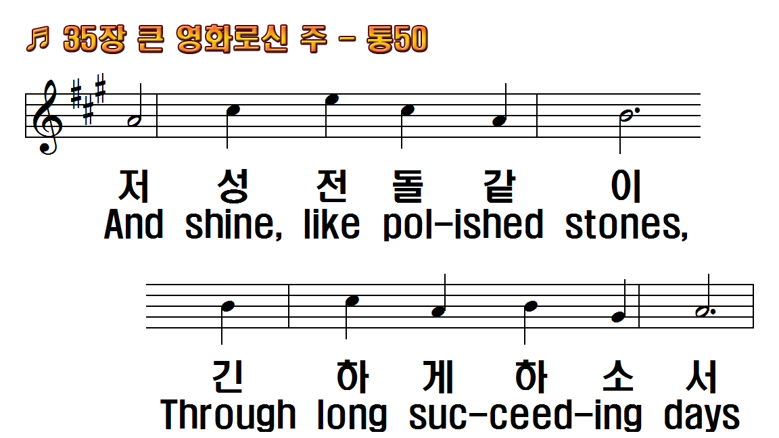
1.큰 영화로신 주 이곳에 오셔서
2.이 백성 기도와 또 예물 드림이
3.또 우리 자손들 다 주를 기리고
4.주 믿는 만민이 참 진리 지키며
1.Great King of glory, come,
2.Here may Thine ears attend
3.Here may our unborn sons
4.Here may the listening

Slide 12
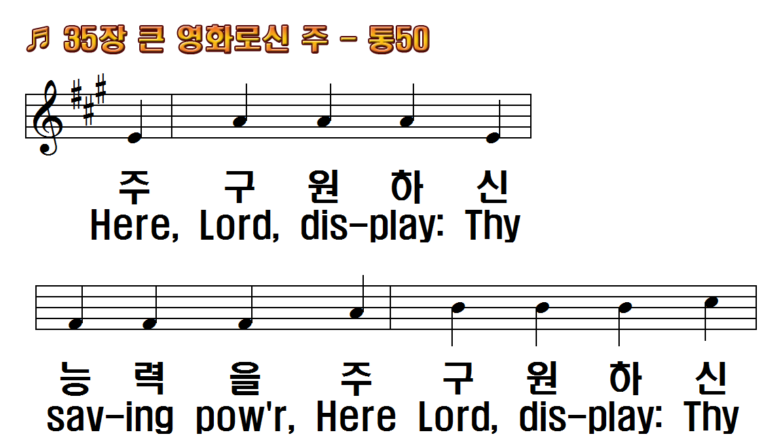
1.큰 영화로신 주 이곳에 오셔서
2.이 백성 기도와 또 예물 드림이
3.또 우리 자손들 다 주를 기리고
4.주 믿는 만민이 참 진리 지키며
1.Great King of glory, come,
2.Here may Thine ears attend
3.Here may our unborn sons
4.Here may the listening

Slide 13
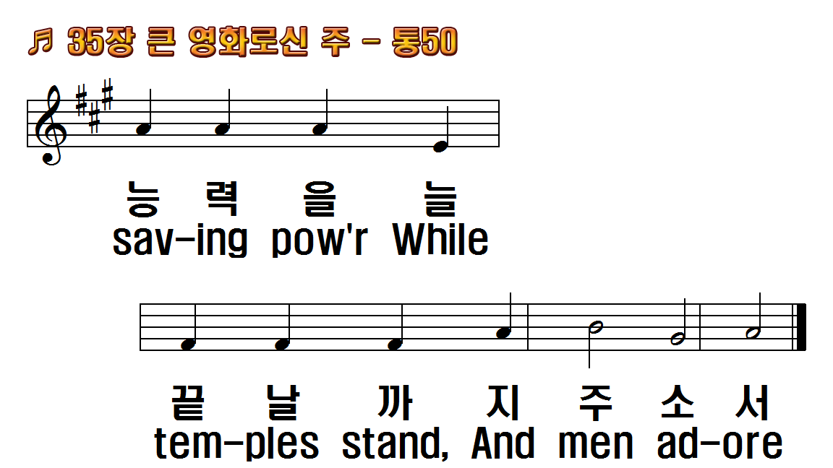
1.큰 영화로신 주 이곳에 오셔서
2.이 백성 기도와 또 예물 드림이
3.또 우리 자손들 다 주를 기리고
4.주 믿는 만민이 참 진리 지키며
1.Great King of glory, come,
2.Here may Thine ears attend
3.Here may our unborn sons
4.Here may the listening

Slide 14
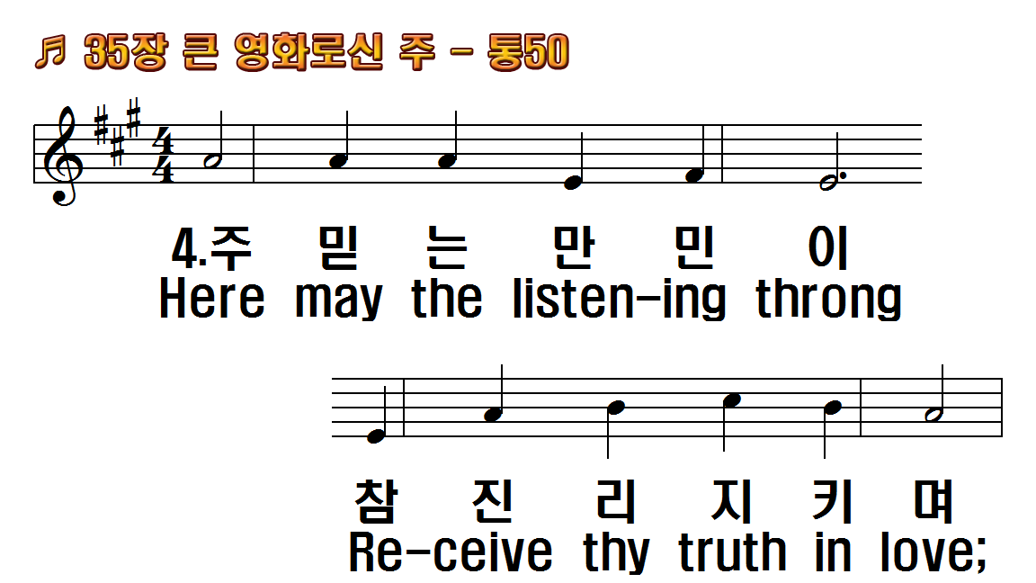
1.큰 영화로신 주 이곳에 오셔서
2.이 백성 기도와 또 예물 드림이
3.또 우리 자손들 다 주를 기리고
4.주 믿는 만민이 참 진리 지키며
1.Great King of glory, come,
2.Here may Thine ears attend
3.Here may our unborn sons
4.Here may the listening

Slide 15
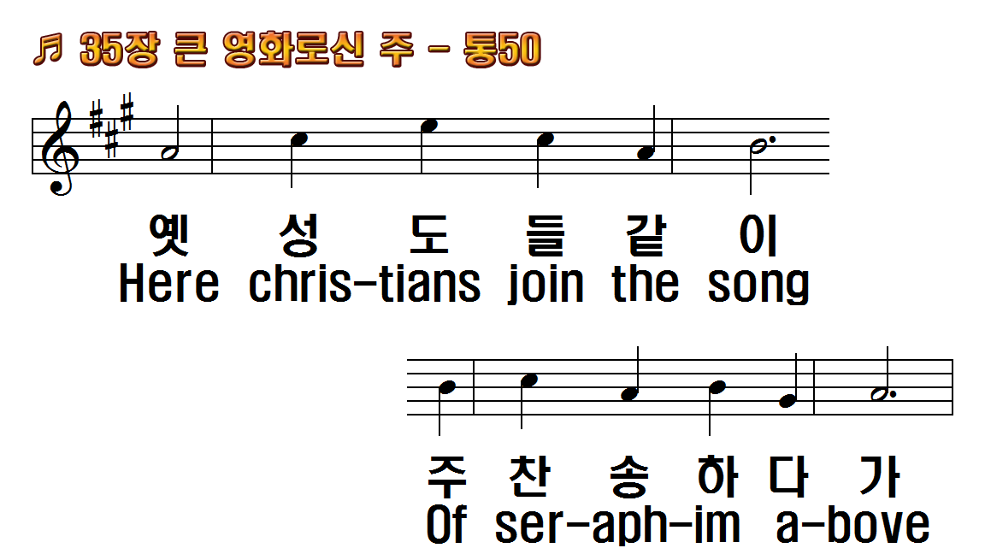
1.큰 영화로신 주 이곳에 오셔서
2.이 백성 기도와 또 예물 드림이
3.또 우리 자손들 다 주를 기리고
4.주 믿는 만민이 참 진리 지키며
1.Great King of glory, come,
2.Here may Thine ears attend
3.Here may our unborn sons
4.Here may the listening

Slide 16
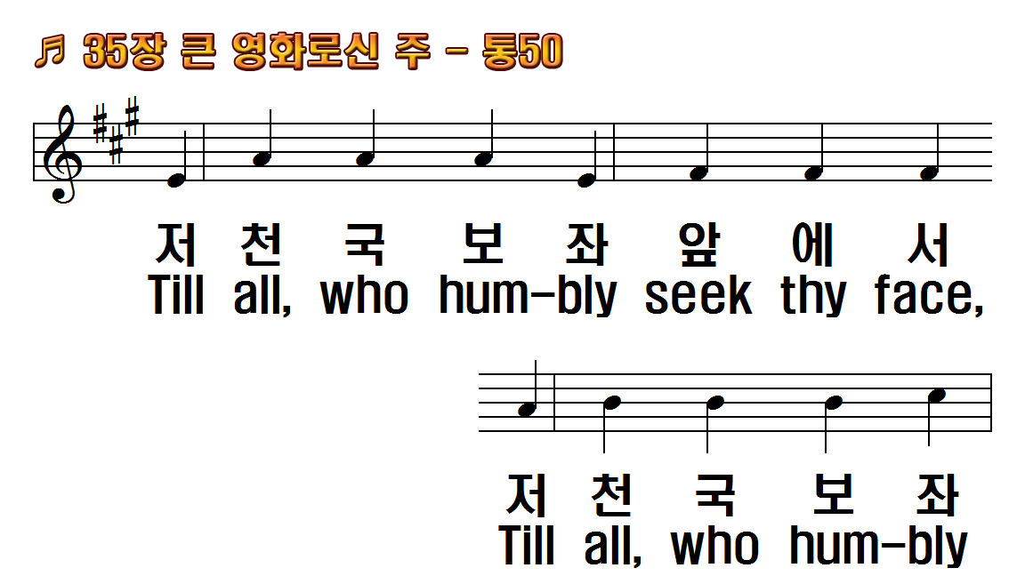
1.큰 영화로신 주 이곳에 오셔서
2.이 백성 기도와 또 예물 드림이
3.또 우리 자손들 다 주를 기리고
4.주 믿는 만민이 참 진리 지키며
1.Great King of glory, come,
2.Here may Thine ears attend
3.Here may our unborn sons
4.Here may the listening

Slide 17
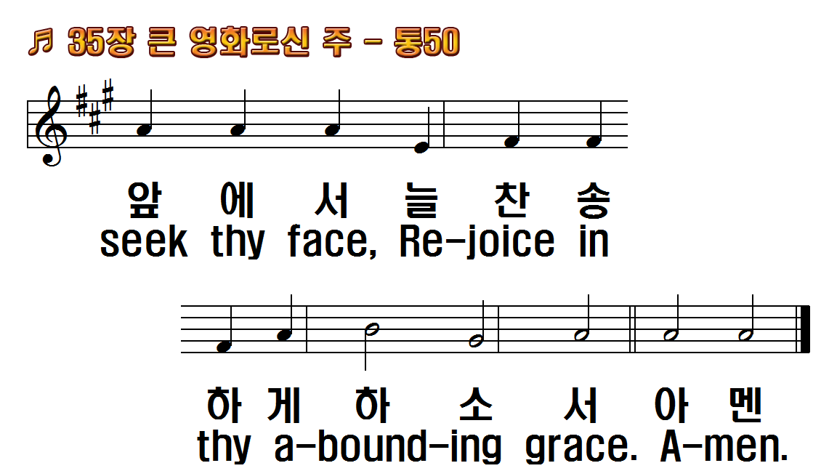
1.큰 영화로신 주 이곳에 오셔서
2.이 백성 기도와 또 예물 드림이
3.또 우리 자손들 다 주를 기리고
4.주 믿는 만민이 참 진리 지키며
1.Great King of glory, come,
2.Here may Thine ears attend
3.Here may our unborn sons
4.Here may the listening

Slide 18
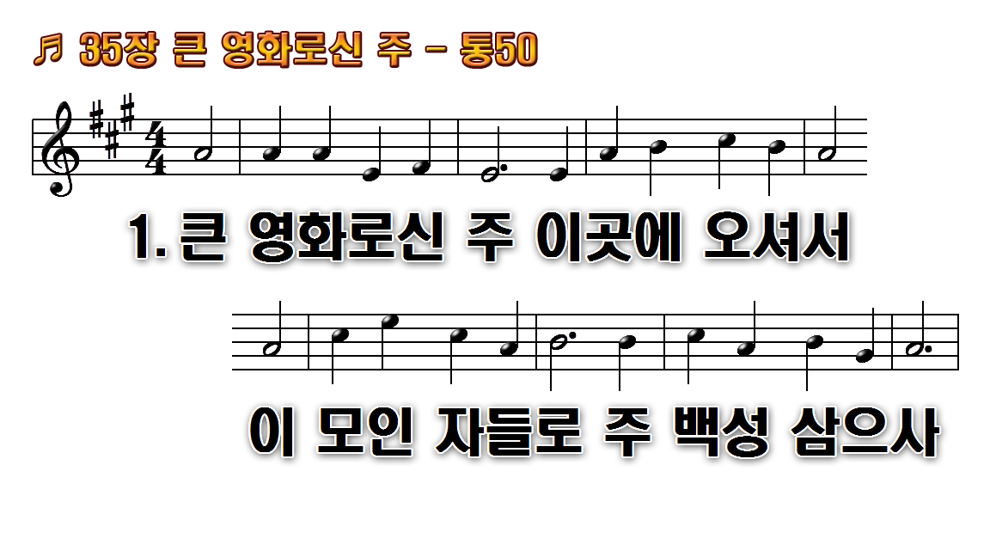
1.큰 영화로신 주 이곳에 오셔서
2.이 백성 기도와 또 예물
3.또 우리 자손들 다 주를
4.주 믿는 만민이 참 진리

Slide 19
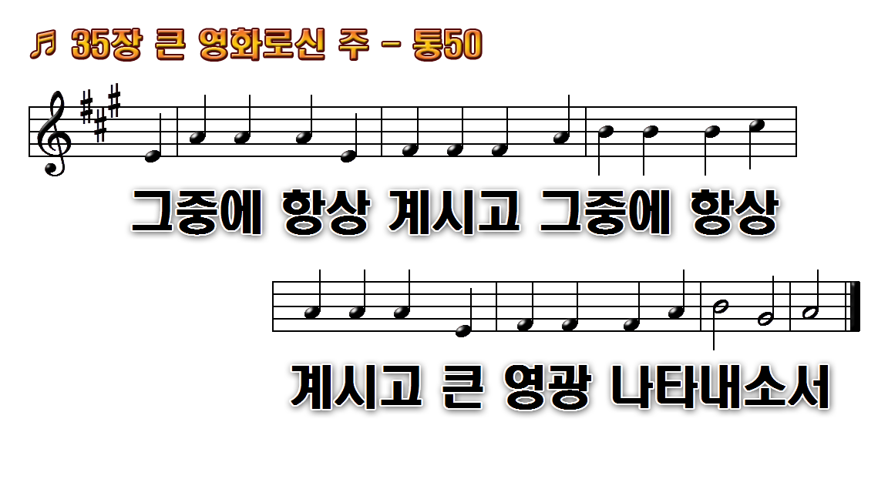
1.큰 영화로신 주 이곳에 오셔서
2.이 백성 기도와 또 예물
3.또 우리 자손들 다 주를
4.주 믿는 만민이 참 진리

Slide 20
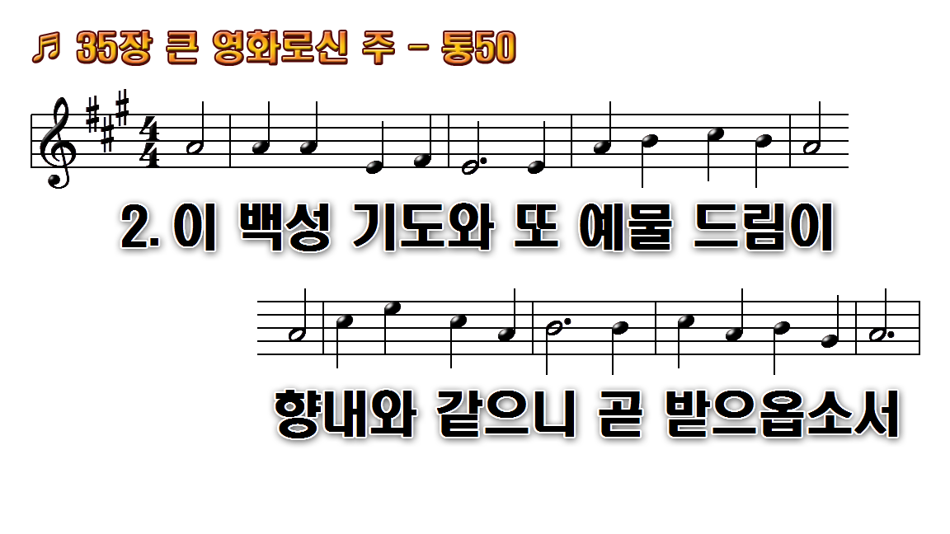
1.큰 영화로신 주 이곳에 오셔서
2.이 백성 기도와 또 예물
3.또 우리 자손들 다 주를
4.주 믿는 만민이 참 진리

Slide 21
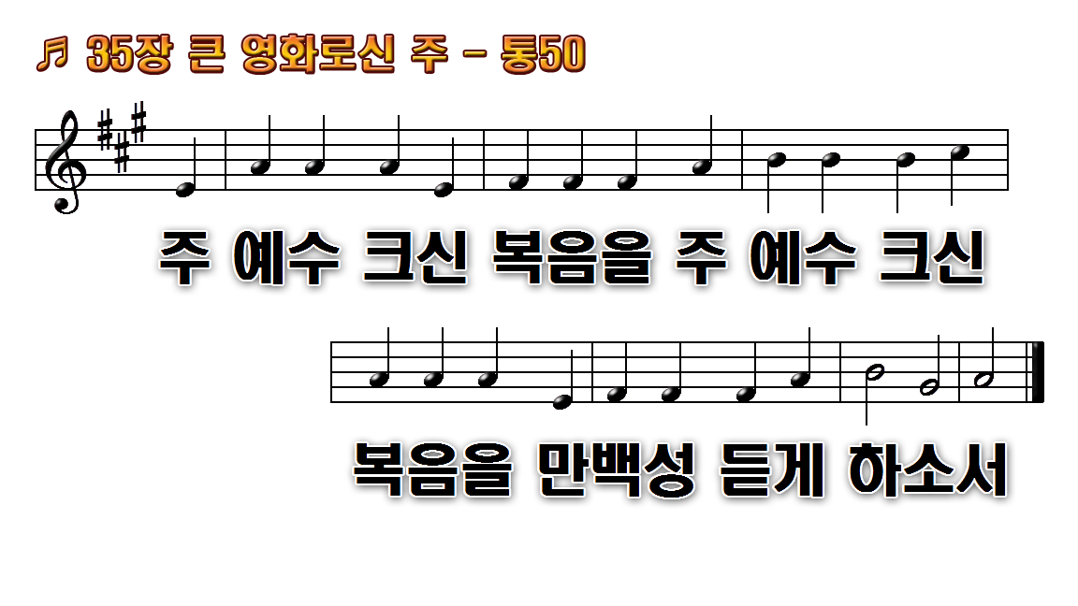
1.큰 영화로신 주 이곳에 오셔서
2.이 백성 기도와 또 예물
3.또 우리 자손들 다 주를
4.주 믿는 만민이 참 진리

Slide 22
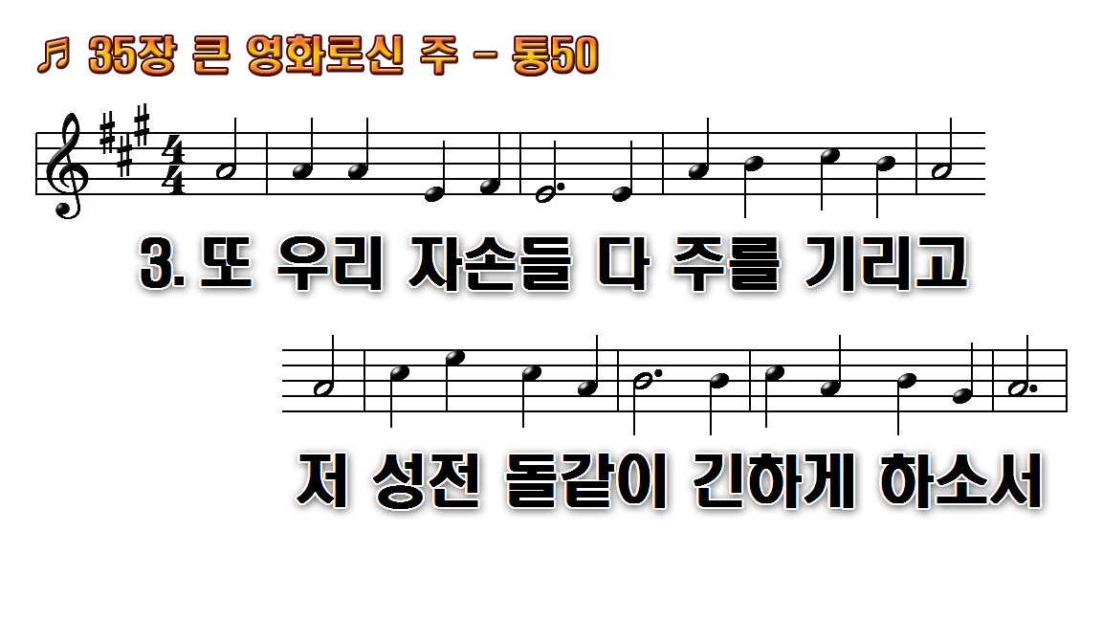
1.큰 영화로신 주 이곳에 오셔서
2.이 백성 기도와 또 예물
3.또 우리 자손들 다 주를
4.주 믿는 만민이 참 진리

Slide 23
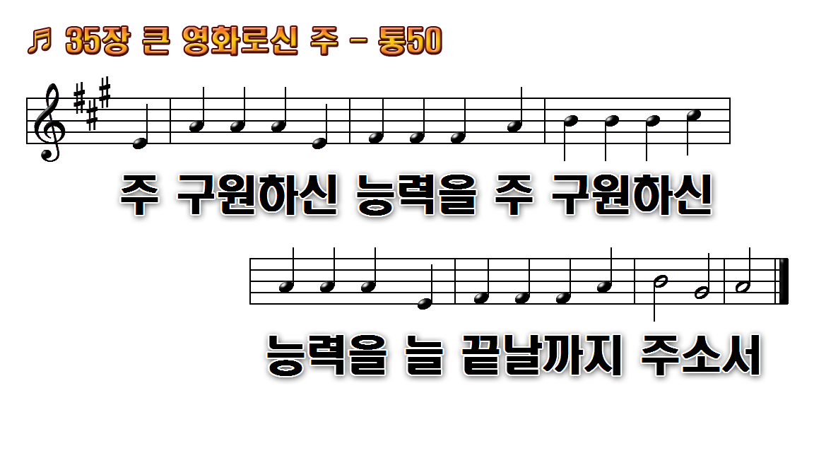
1.큰 영화로신 주 이곳에 오셔서
2.이 백성 기도와 또 예물
3.또 우리 자손들 다 주를
4.주 믿는 만민이 참 진리

Slide 24
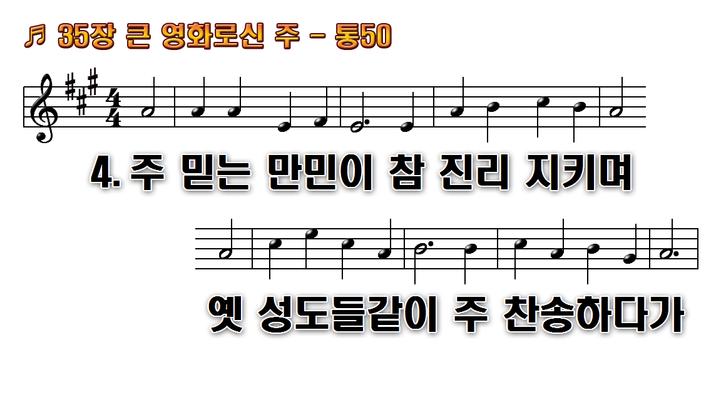
1.큰 영화로신 주 이곳에 오셔서
2.이 백성 기도와 또 예물
3.또 우리 자손들 다 주를
4.주 믿는 만민이 참 진리

Slide 25
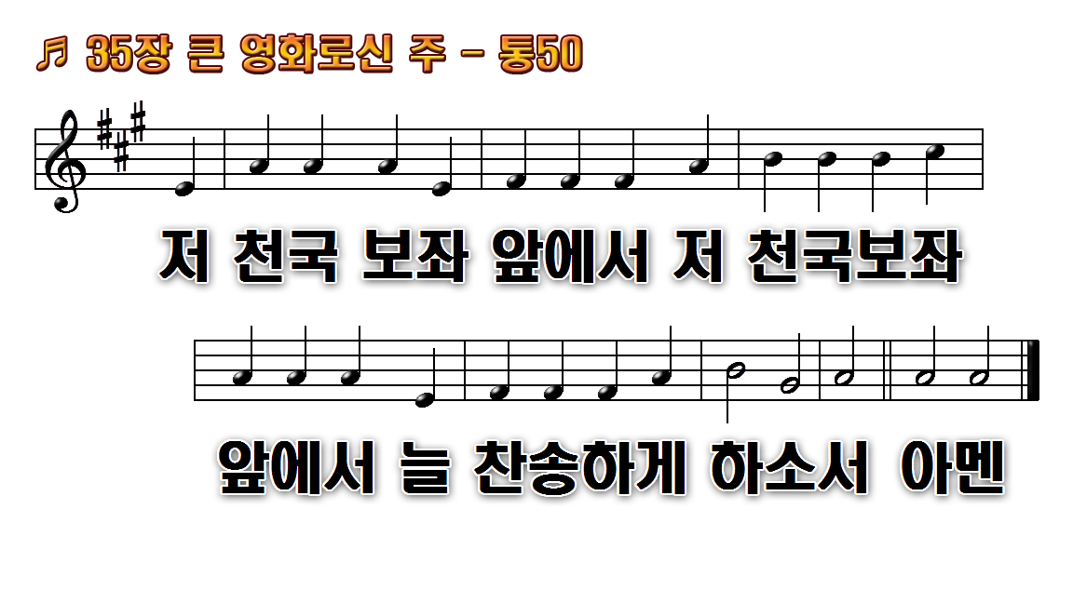
1.큰 영화로신 주 이곳에 오셔서
2.이 백성 기도와 또 예물
3.또 우리 자손들 다 주를
4.주 믿는 만민이 참 진리

